Slide 1
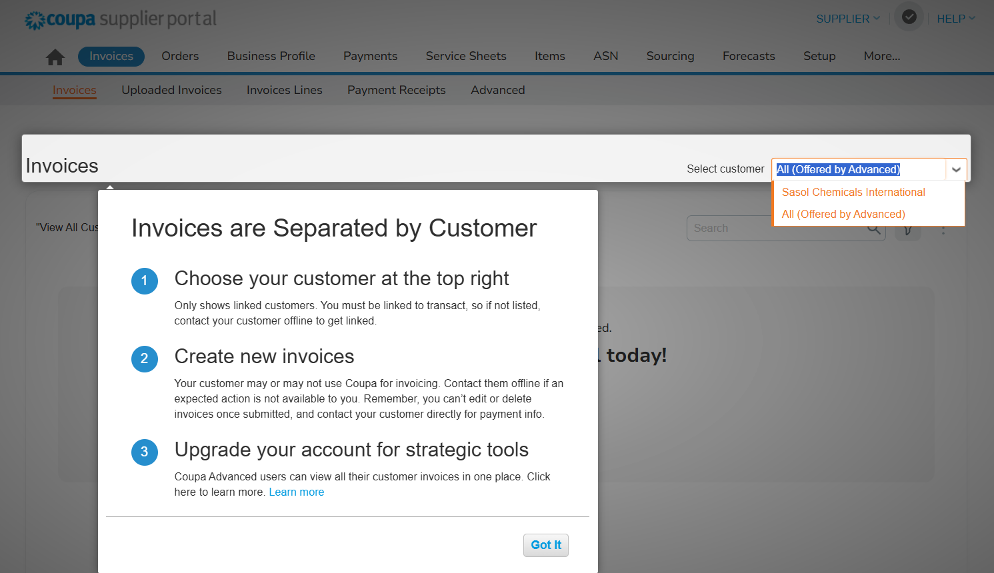
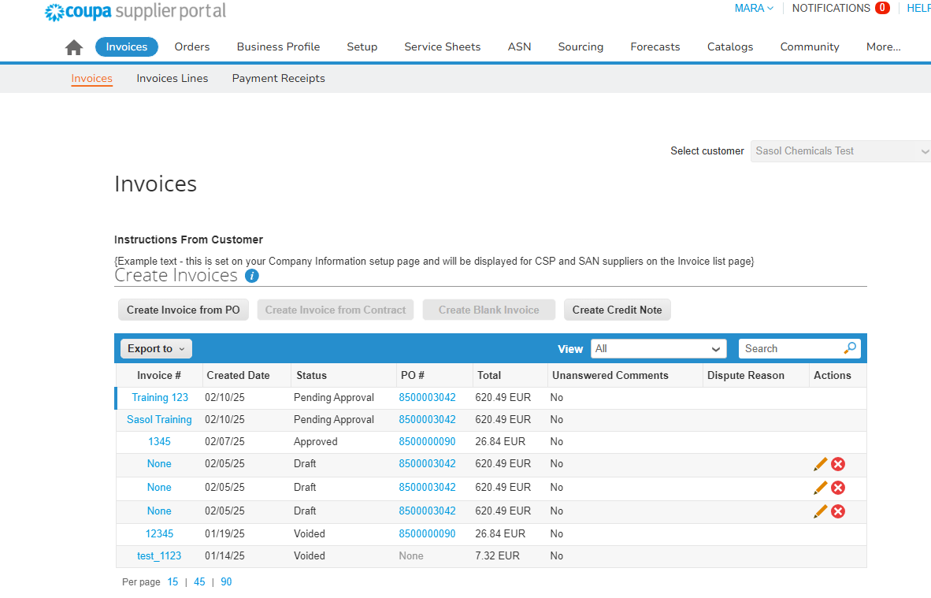
Ziel dieses Dokuments ist es, einen Überblick über den Prozess zur Überwachung des Zahlungsstatus im Coupa Supplier Portal (CSP) zu geben.
Melden Sie sich bei Coupa an und navigieren Sie zur Invoice-Registerkarte. Wählen Sie Sasol als Ihren Kunden aus.
1
Öffnen Sie die betreffende Rechnung, indem Sie auf die Rechnungsnummer klicken.
2

Slide 2
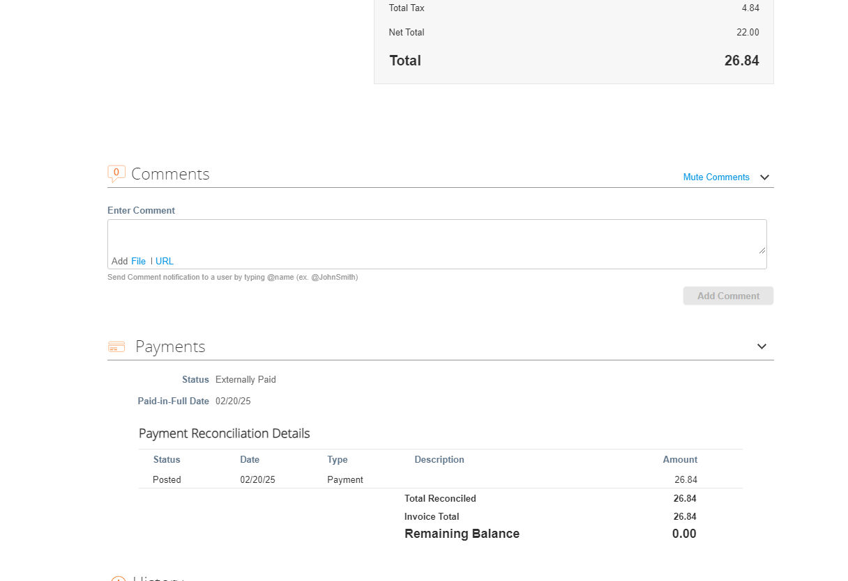
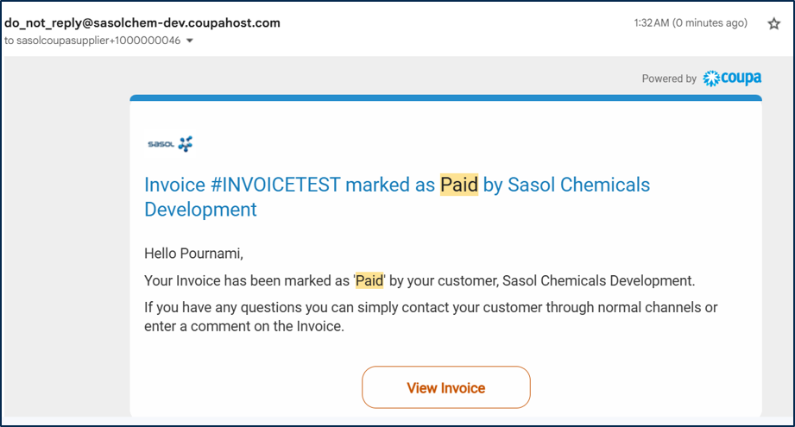
Sobald die Rechnung geöffnet ist, navigieren Sie bitte zum unteren Ende der Seite, wo Sie den Payment Status für diese Rechnung sehen können.
Sobald die Rechnung von Sasol als bezahlt markiert wurde, erhalten Sie eine automatische E-Mail-Benachrichtigung vom System, wie unten dargestellt:
3
4

